Slide 1
Metodología de la investigación II
Módulo II Desarrollo de la Investigación de campo
UNIVERSIDAD AUTÓNOMA DEL ESTADO DE MÉXICO
PLANTEL NEZAHUALCÓYOTL
M. Educación Ana Lilia Moreno Flores

Slide 2
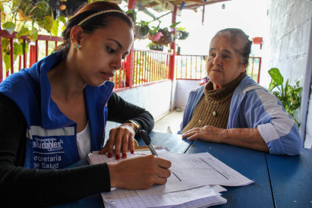

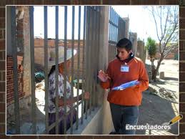


Slide 3
Introducción
La asignatura de Metodología de la Investigación II, pertenece al campo disciplinar de las ciencias sociales, es impartida en el cuarto semestre de la preparatoria de la UEAM y su carácter es obligatorio y curricular.
En el módulo II de la asignatura, se realizará la investigación de campo en el lugar de los hechos, los alumnos aplicarán los conocimientos, procedimientos, habilidades y actitudes suficientes y necesarios para la recolección de la información, empleando los diferentes instrumentos de acopio y las herramientas estadísticas apropiadas para el ordenamiento, clasificación, representación gráfica y tabular, así como la interpretación de los resultados obtenidos.
Una vez realizado el proceso estadístico, los alumnos tendrán los elementos de comprobación necesarios para aprobar o rechazar su hipótesis de investigación y realizan el reporte con las conclusiones o resultados obtenidos.

Slide 4

Propósito del módulo
El alumno desarrolla la investigación de campo mediante la elaboración, aplicación y procesamiento de sus instrumentos de acopio para obtener los resultados de su investigación que expliquen la problemática observada.
Mediante la exposición magistral el docente explica cada uno de los conceptos y guía al alumno en la elaboración de sus instrumentos de acopio para la recolección, clasificación, representación e interpretación de los datos.

Slide 5
Competencias a desarrollar
Genéricas
5. Desarrolla innovaciones y propone soluciones a problemas a partir de métodos establecidos.
5.1 Sigue instrucciones y procedimientos de manera reflexiva, comprendiendo como cada uno de sus pasos contribuye al alcance de un objetivo.
8. Participa y colabora de manera efectiva en equipos diversos.
8.1 Propone maneras de solucionar un problema o desarrollar un proyecto en equipo, definiendo un curso de acción con pasos específicos.
Disciplinares
Ciencias Sociales Básicas
3.Interpreta su realidad social a partir de los procesos históricos locales, nacionales e internacionales que la han configurado.
4. Valora las diferencias sociales, políticas, económicas, étnicas, culturales y de género y las desigualdades que inducen. Extendida
6. Valora y promueve el patrimonio histórico- cultural de su comunidad a partir del conocimiento de su contribución para fundamentar la identidad del México de hoy.

Slide 6
Guion del material didáctico
Contenido programático | Diapositivas | Producto o evidencia
Métodos de investigación de campo: censo y encuesta | 6-7-8-9-10-11 y 12 | Planificación de la encuesta
Instrumentos de investigación de campo: cuestionario | 13-14-15-16-17-18-19-20-21-22 y 23 | Elaboración del cuestionario para la encuesta
Procesamiento del cuestionario | 24 | Reporte de las herramientas estadísticas
Clasificación de datos en tablas de frecuencias | 25 | Elaboración de tabla estadística con tabulación
Representación gráfica | 26-27-28-29 y 30 | Presentación de resultados en gráfica de barras, histograma y circulograma
Análisis de resultados | 31 | Interpretación de las gráficas

Slide 7
Métodos de investigación de campo
Consisten en la búsqueda de información directa del objeto de estudio.
Los métodos que suelen utilizarse y que son propios de este tipo de investigación son el censo, el conteo, el sondeo y la encuesta.
Dependiendo del alcance de la investigación y de los recursos económicos, materiales y humanos, se utiliza determinado método.

Slide 8
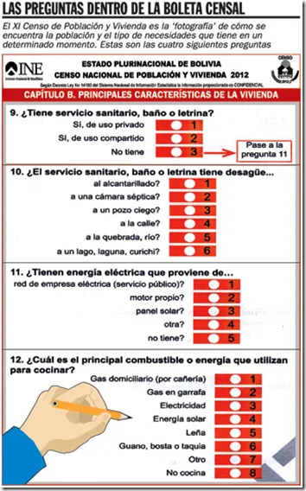
Sí la población es mas pequeña se utiliza el censo

Slide 9
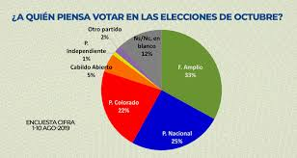
Si la población es más numerosa se utiliza la encuesta.

Slide 10

El censo
Consiste en delimitar una población, mostrando el numero total de personas de un territorio. El más habitual es el censo poblacional, donde se consideran todos los habitantes de una región y se obtiene información estadística, confiable, veraz y oportuna.
Se conocen también las características económicas, sociales y demográficas de la población.

Slide 11

La encuesta
Es un recurso de campo que se utiliza en la investigación social.
Es muy apropiada para recopilar opiniones y testimonios, usando preguntas y respuestas.
Se auxilia de instrumentos como el cuestionario y la cédula de entrevista.

Slide 12
Encuesta
Ventajas
Proporciona gran cantidad de información
Destina menos recursos que un censo
Información de tipo cuantitativo
Es precisa dentro del error estadístico
Desventajas
Pueden mostrar información subjetiva
La cantidad de preguntas puede cansar al encuestado
Las respuestas pueden no estar reflexionadas

Slide 13
Sugerencias para realizar la encuesta
1. Objetivos generales
2. Objetivos específicos
3. La determinación de la muestra
4. Instrumentos de la encuesta
5. El cuestionario breve con las preguntas claras y concisas
Para realizar la encuesta es recomendable que el investigador tenga claramente establecidos los siguientes elementos, para que, se obtenga la información confiable, concisa y lo más objetiva posible para contar con los fundamentos necesarios para la comprobación de la hipótesis. (Pichardo, et.al. 2001].

Slide 14

Instrumentos de investigación de campo
Sirven para la búsqueda de información en el lugar donde se realiza la investigación de campo
El cuestionario es uno de los instrumentos de acopio más utilizados.

Slide 15

Cuestionario
“Es un conjunto de preguntas, normalmente de varios tipos, preparado sistemática y cuidadosamente, sobre los hechos y aspectos que interesan en una investigación(Pérez, 1991]
Pueden ser aplicados en formas variadas, ya sea en forma personal o por correo electrónico.

Slide 16
Tipo de preguntas
Abierta o libre
Cerrada o estructurada
Dicotómicas
Tricotómicas
Alternativas, opción múltiple o abanico
Semiestructurada o libre

Slide 17
Abierta o libre
La respuesta no tiene límites en su extensión y profundidad.
Pretende recabar puntos de vista, experiencias, testimonios, comentarios, actitudes y expectativas del informante.
Ejemplo:
¿Qué opinión tiene sobre el desempleo?
¿Cuál es su expectativa respecto a los partidos políticos?

Slide 18
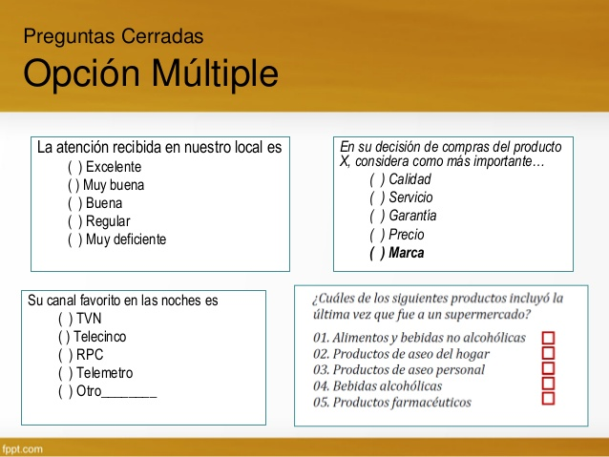
Cerrada o estructurada
Las preguntas presentan varias opciones, de las cuales podrá seleccionar una o varias.

Slide 19
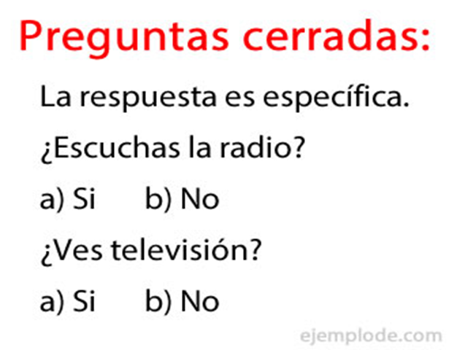
Tipos de preguntas
Dicotómica
Presenta dos opciones de respuesta para elegir.

Slide 20
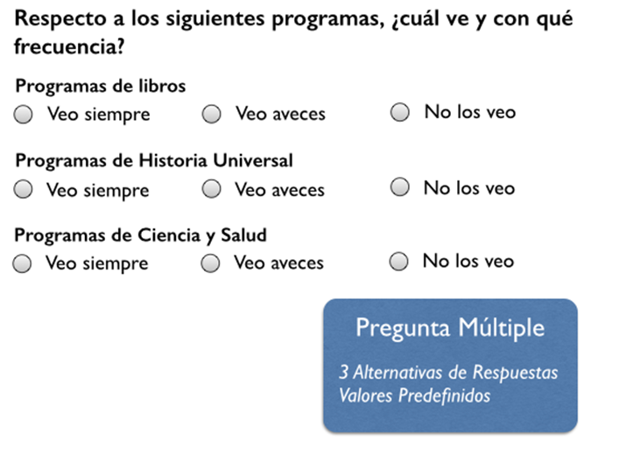
Pregunta tricotómica
Presenta tres opciones de respuesta a elegir.

Slide 21
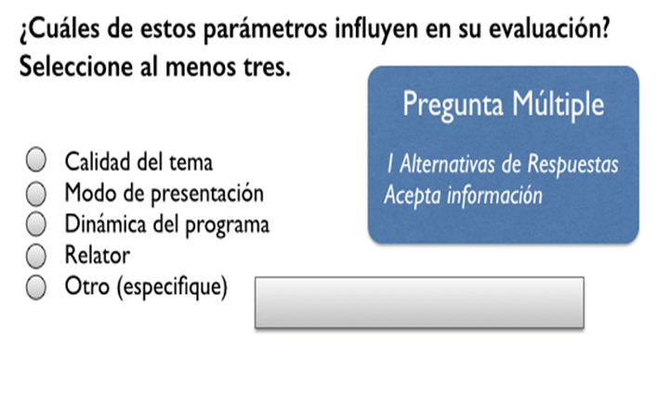
Opción múltiple o abanico
Se presentan más de tres opciones de respuesta para elegir una o varias, indicando cuantas debe elegir.

Slide 22
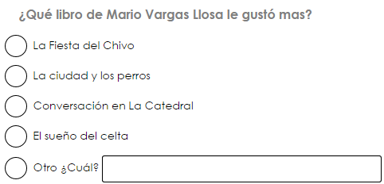
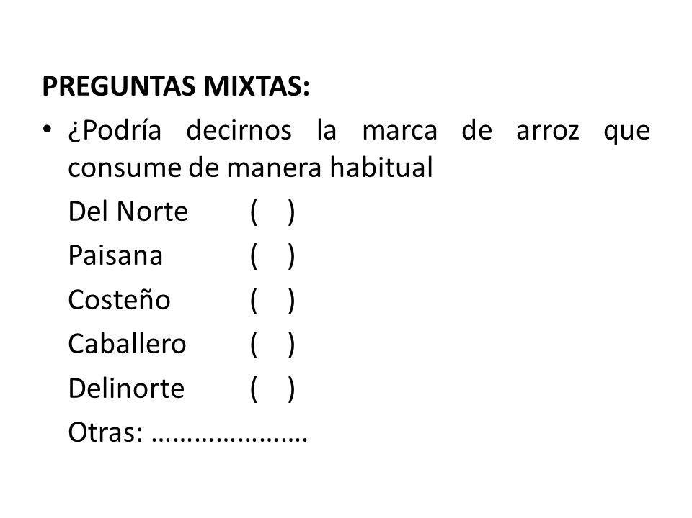
Semiestructurada o mixta

Slide 23
Propuestas para elaborar el cuestionario.
1.- De cada indicador se realiza el planteamiento de una o dos preguntas que aporten información relevante para la comprobación de la hipótesis
2. Las preguntas dicotómicas se plantean con la finalidad de saber si la persona presenta o ha presenciado el fenómeno en estudio
3. El cuestionario debe incluir máximo de 2 a 3 preguntas abiertas, ya que, es complicado graficar diversos criterios o puntos de vista de los encuestados.
4. Las preguntas tricotómicas deben presentar las respuestas más relevantes y que se relacionen estrechamente a las variables en estudio.
5. Las preguntas semiestructuradas o mixtas, conjugan respuestas cerradas y abiertas en caso de que la opción de respuesta no aparezca.

Slide 24
Formato del cuestionario
La estructura del cuestionario, debe incluir entre otros elementos los siguientes: (Chong, 2017.
Nombre de la institución académica que realiza la investigación
Sexo y edad del encuestado
Propósito y objetivo de la encuesta
Instrucciones para contestar las preguntas
Preguntas numeradas, claras y legibles
Utilizar ambas caras de la hoja
Agradecimiento

Slide 25
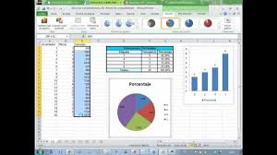
Procesamiento del cuestionario
Esta actividad hace uso del método estadístico para convertir los datos recolectados en tablas, gráficas y operaciones aritméticas.

Slide 26
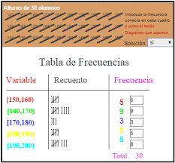
Tabla estadística
Es la expresión organizada y ordenada de los datos que se describen relacionando columnas y filas.
Las tablas van a mostrar los datos más representativos.
La tabulación es la actividad consistente en condensar los datos recolectados mediante una tabla.

Slide 27

Gráficas
Son representaciones de datos numéricos mediante dibujos o figuras.
“Es una representación de datos numéricos por medio de una o varias líneas que hacen visible la relación que esos datos guardan entre sí”. (Diccionario Lengua E. en Chong 2017.

Slide 28
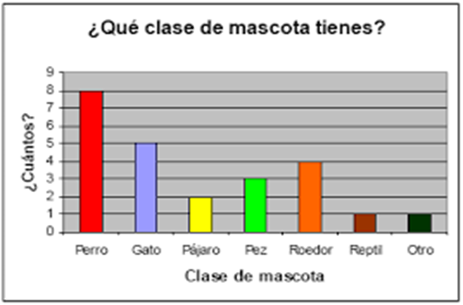
De barras
Es una serie de rectángulos cuyas bases se encuentran sobre un eje horizontal correspondiendo a cada uno de los intervalos o categorías y su eje vertical indica la frecuencia de cada intervalo o categoría.

Slide 29
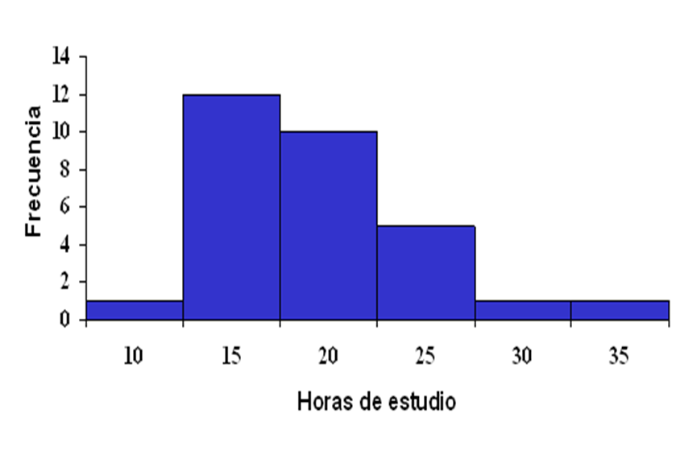
Histograma de frecuencias
En esta gráfica se presentan los límites reales en el eje horizontal y se elimina la variación entre los intervalos.

Slide 30
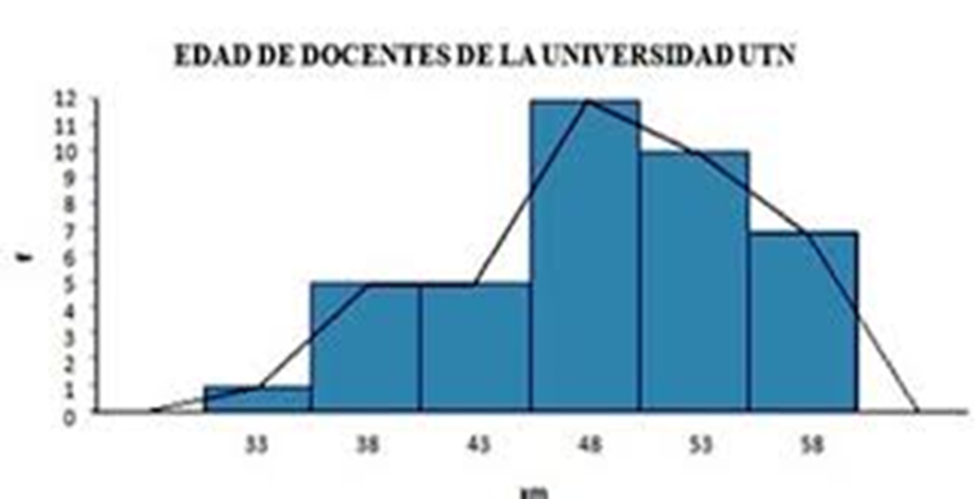
Polígono de frecuencias
Es una gráfica de líneas que se traza sobre la marca de clase y la frecuencia de cada intervalo.

Slide 31
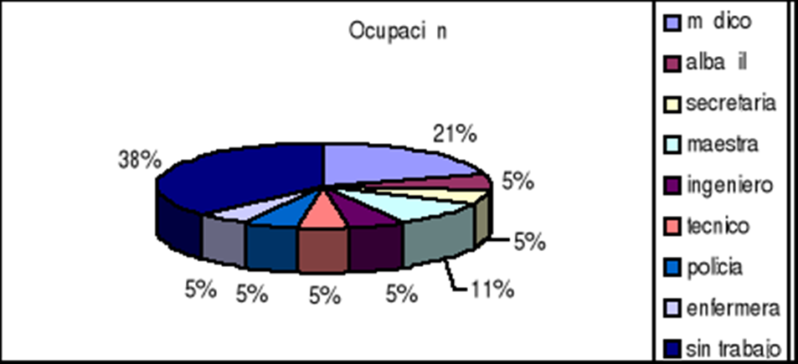
Circulograma
Gráfica de sectores circulares que consiste en un círculo dividido en varios sectores, se utiliza para representar datos que por lo general son cualitativos y discretos.

Slide 32
Análisis de resultados
Consiste en la revisión de los resultados obtenidos y su exposición crítica mediante el uso de tablas y gráficas, ya que el analizar es separar y agrupar es la síntesis cuantitativa, porque los datos son numéricos. (Chong, 2017).
Por lo tanto, la interpretación que se le da a los resultados, se presenta a través de porcentajes para saber cuales son las frecuencias de mayor incidencia comparadas con las de menor representación.

Slide 33
Referencias documentales
Chong Campuzano Martín, et.al. (2107). Libro de texto de Metodología de la Investigación II México, UAEM.
Pichardo C. Bárbara, et.al (2002). Métodos y técnicas de investigación II. México, UAEM.
Antología de Estadística, UAEMEX, (2012)
Possani, E. Edgar y Barreiro C. Leticia (2011) . Estadística y Probabilidad, México, Santillana.

Slide 34
Mesografía: Google imágenes
https://www.google.com/imgres?imgurl=https%3A%2F%2Fwww.freelogoservices.com%2Fblog%2Fwp-content%2Fuploads%2FiStock-616893620.jpg&imgrefurl=https%3A%2F%2Fwww.freelogoservices.com%2Fblog%2Fes%2F2019%2F06%2F20%2Fcuestionario-de-marca%2F&docid=TMTRUiX3sl0LPM&tbnid=E4NRmdGHQLrSJM%3A&vet=10ahUKEwil_dH3iObkAhUBUKwKHZlvCkkQMwiBAigNMA0..i&w=730&h=478&bih=657&biw=1366&q=cuestionario&ved=0ahUKEwil_dH3iObkAhUBUKwKHZlvCkkQMwiBAigNMA0&iact=mrc&uact=8
https://www.google.com/imgres?imgurl=https%3A%2F%2Fdeconceptos.com%2Fwp-content%2Fuploads%2F2010%2F07%2Fconcepto-de-cuestionario-300x275.jpg&imgrefurl=https%3A%2F%2Fdeconceptos.com%2Fciencias-sociales%2Fcuestionario&docid=vXe81y1mQh9v2M&tbnid=JVUgJSED6Y_M_M%3A&vet=10ahUKEwil_dH3iObkAhUBUKwKHZlvCkkQMwigAigfMB8..i&w=300&h=275&bih=657&biw=1366&q=cuestionario&ved=0ahUKEwil_dH3iObkAhUBUKwKHZlvCkkQMwigAigfMB8&iact=mrc&uact=8
https://www.google.com/url?sa=i&source=images&cd=&cad=rja&uact=8&ved=2ahUKEwjttb_ajObkAhUSi6wKHWFCDkkQjRx6BAgBEAQ&url=http%3A%2F%2Fwww.paraguay.com%2Fnacionales%2Fmas-de-6-000-personas-trabajan-desde-hoy-en-el-censo-nacional-87549&psig=AOvVaw1Ph9kssaBa7h9jr64Vs2Rs&ust=1569298988918764
https://www.google.com/imgres?imgurl=http%3A%2F%2Fwww.prensa-latina.cu%2Fimages%2F2019%2Fagosto%2F27%2FBoliviaEncuesta.jpg&imgrefurl=https%3A%2F%2Fwww.prensa-latina.cu%2Findex.php%3Fo%3Drn%26id%3D301103%26SEO%3Dencuesta-ratifica-ventaja-de-evo-morales-en-intenciones-de-voto&docid=dSeFR93u7K3AIM&tbnid=UdamJZCP2x29YM%3A&vet=12ahUKEwj-hrjcjebkAhUDW60KHUFPBrE4yAEQMyhAMEB6BAgBEEE..i&w=748&h=498&bih=657&biw=1366&q=%20encuesta&ved=2ahUKEwj-hrjcjebkAhUDW60KHUFPBrE4yAEQMyhAMEB6BAgBEEE&iact=mrc&uact=8
https://www.google.com/url?sa=i&source=images&cd=&ved=2ahUKEwi30qfvtejkAhVeHDQIHfHlCcQQjRx6BAgBEAQ&url=http%3A%2F%2Fparquedelavida.co%2Findex.php%2Feventos%2Fitem%2F46-mas-de-1-000-personas-registradas-en-la-encuesta-de-discapacidad-de-san-antonio-de-prado&psig=AOvVaw2hrG4fj05ZkKXQntntn4fM&ust=1569378325953396
https://www.google.com/url?sa=i&source=images&cd=&ved=2ahUKEwjkhImgtujkAhU-JTQIHdHbCtsQjRx6BAgBEAQ&url=https%3A%2F%2Fwww.importancia.org%2Fencuesta.php&psig=AOvVaw2hrG4fj05ZkKXQntntn4fM&ust=1569378325953396
https://www.google.com/url?sa=i&source=images&cd=&ved=2ahUKEwjO6L-Ht-jkAhUlJjQIHZmnBIEQjRx6BAgBEAQ&url=http%3A%2F%2Fwww.urgente24.com%2F267525-estadistica-que-no-llega-al-bolsillo-no-sirve&psig=AOvVaw1VgeBA8lwbexs7rCQPe2Kx&ust=1569379132394353
https://www.google.com/url?sa=i&source=images&cd=&cad=rja&uact=8&ved=2ahUKEwjEppiGq-3kAhUBXK0KHQx1AOcQjRx6BAgBEAQ&url=%2Furl%3Fsa%3Di%26source%3Dimages%26cd%3D%26ved%3D%26url%3Dhttps%253A%252F%252Fproyectodescartes.org%252FiCartesiLibri%252Fmateriales_didacticos%252FIntroduccionEstadisticaProbabilidad%252F3ESO%252F3TabulacionDatos.html%26psig%3DAOvVaw31xKZQa7796_gW06V6TOfI%26ust%3D1569547668195085&psig=AOvVaw31xKZQa7796_gW06V6TOfI&ust=1569547668195085
https://www.google.com/imgres?imgurl=https%3A%2F%2Fsabermetodologia.files.wordpress.com%2F2016%2F03%2Festadisticas-datos-resultados.jpg%3Fw%3D424&imgrefurl=https%3A%2F%2Fsabermetodologia.wordpress.com%2F2016%2F03%2F05%2Fcodificacion-tabulacion%2F&docid=B-srOVZSSnYx9M&tbnid=crqt3cimSlNckM%3A&vet=10ahUKEwjpvsHqqu3kAhUIeawKHSlXAHwQMwh3KA4wDg..i&w=424&h=283&hl=es_419&bih=657&biw=1366&q=tabulacion%20de%20datos&ved=0ahUKEwjpvsHqqu3kAhUIeawKHSlXAHwQMwh3KA4wDg&iact=mrc&uact=8

